Slide 1

Концентрация на главном
Силантьев Данила (Москва)
КОЛЕСО БОНУСА

Slide 2
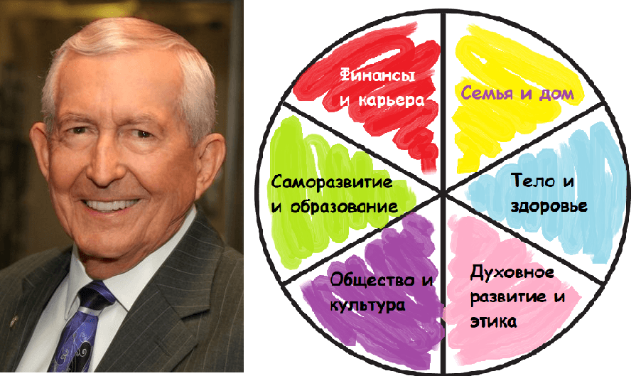
Колесо баланса

Slide 3
Автор колеса баланса
Пол Джон Мейер — американский бизнесмен и один из основателей индустрии саморазвития.
Признанный эксперт в области постановки целей, лидерства, мотивации, управления временем

Slide 4
Колесо баланса
1. Семья и дом
2. Финансы и карьера
3. Саморазвитие и образование
4. Тело и здоровье
5. Общество и культура
6. Духовное развитие и этика 7. ….. 8. …..

Slide 5
Колесо баланса
СФЕРА ЖИЗНИ 6
СФЕРА
ЖИЗНИ 5
СФЕРА
ЖИЗНИ 1
10
1
СФЕРА
ЖИЗНИ 4
СФЕРА
ЖИЗНИ 2
СФЕРА ЖИЗНИ 3

Slide 6
Колесо баланса
СФЕРА ЖИЗНИ 6
СФЕРА
ЖИЗНИ 5
СФЕРА
ЖИЗНИ 1
10
1
СФЕРА
ЖИЗНИ 4
СФЕРА
ЖИЗНИ 2
СФЕРА ЖИЗНИ 3

Slide 7

Колесо баланса
СФЕРА ЖИЗНИ 6
СФЕРА
ЖИЗНИ 5
СФЕРА
ЖИЗНИ 1
10
1
СФЕРА
ЖИЗНИ 4
СФЕРА
ЖИЗНИ 2
СФЕРА ЖИЗНИ 3

Slide 8
Анализ
Колесо баланса
Колесо баланса
0–3 балла — состояние жизненного сектора запущено, требуется как можно скорее принять меры; 4–7 баллов — требуются небольшие и точечные изменения путем постепенной и целенаправленной работы; 8–10 баллов — все стабильно, требуются незначительные корректировки или меры для поддержания благополучия
0-3 — тревожные
4-7 — требуют внимания
8-10 — близки к идеалу

Slide 9
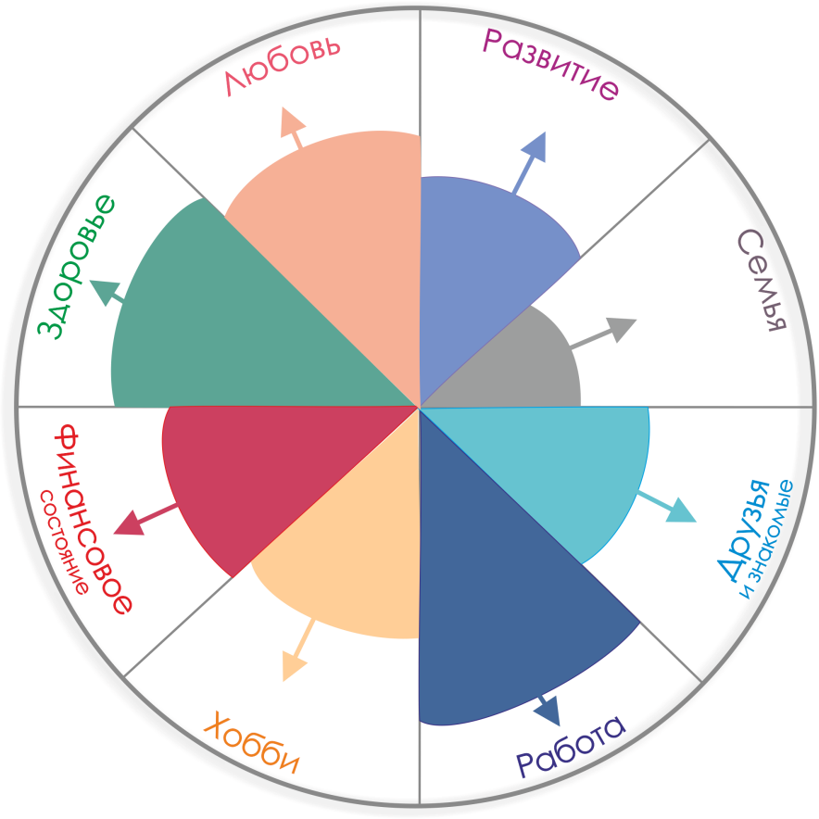
Анализ и «прокачка»
Какие секторы «просели»?
Какие шаги следует предпринять на отстающих секторах?
Какие из секторов наиболее важны для вас именно сегодня?
Главный вопрос – «катится» ли колесо?

Slide 10
Анализ и «прокачка»
Знакомые с методикой аргонавты используют АРГО для «прокачки» колеса баланса

Slide 11
КОЛЕСО БОНУСА

Slide 12
КОЛЕСО БОНУСА
Цель: Увеличение бонуса
Задачи:
1. Определить, что влияет на размер бонуса
2. Определить как можно повлиять на данные критерии (за счет чего их можно «прокачать»?)

Slide 13
ОТ ЧЕГО ЗАВИСИТ РАЗМЕР ВАШЕГО БОНУСА?

Slide 14
ОТ ЧЕГО ЗАВИСИТ РАЗМЕР ВАШЕГО БОНУСА?
ОБЪЕМ
РАСПРЕДЕЛЕНИЕ ОБЪЕМА по структуре

Slide 15
ОТ ЧЕГО ЗАВИСИТ РАЗМЕР ВАШЕГО БОНУСА?
ОБЪЕМ
РАСПРЕДЕЛЕНИЕ ОБЪЕМА по структуре
Считается в соответствии с Планом Вознаграждений

Slide 16
ОТ ЧЕГО ЗАВИСИТ РАЗМЕР ВАШЕГО БОНУСА?
ОБЪЕМ
РАСПРЕДЕЛЕНИЕ ОБЪЕМА по структуре
Считается в соответствии с Планом Вознаграждений
Важны 2 показателя:
ШИРИНА структуры
ГЛУБИНА структуры

Slide 17
ОТ ЧЕГО ЗАВИСИТ РАЗМЕР ВАШЕГО БОНУСА?
ОБЪЕМ
РАСПРЕДЕЛЕНИЕ ОБЪЕМА по структуре
Считается в соответствии с Планом Вознаграждений
На ОБЪЕМ влияет несколько показателей
Важны 2 показателя:
ШИРИНА структуры
ГЛУБИНА структуры

Slide 18
ИЗ ЧЕГО СКЛАДЫВАЕТСЯ ОБЪЕМ?

Slide 19
ИЗ ЧЕГО СКЛАДЫВАЕТСЯ ОБЪЕМ?
Кол-во активных участников
х
СРЕДНЯЯ ЗАКУПКА

Slide 20
ЧТО ТАКОЕ «КОЛИЧЕСТВО АКТИВНЫХ»?

Slide 21
ЧТО ТАКОЕ «КОЛИЧЕСТВО АКТИВНЫХ»?
ЧИСЛЕННОСТЬ структуры
х
% АКТИВНОСТИ

Slide 22
ОТ ЧЕГО ЗАВИСИТ ЧИСЛЕННОСТЬ структуры?
ЧИСЛЕННОСТЬ структуры

Slide 23
ОТ ЧЕГО ЗАВИСИТ ЧИСЛЕННОСТЬ структуры?
ЧИСЛЕННОСТЬ структуры
«Ядро»

Slide 24
ОТ ЧЕГО ЗАВИСИТ ЧИСЛЕННОСТЬ структуры?
ЧИСЛЕННОСТЬ структуры
Новички
+
«Ядро»

Slide 25
ОТ ЧЕГО ЗАВИСИТ ЧИСЛЕННОСТЬ структуры?
ЧИСЛЕННОСТЬ структуры
Новички
+
«Ядро»
-
Выбывающие

Slide 26
ИЗ ЧЕГО СКЛАДЫВАЕТСЯ ОБЪЕМ
ЧИСЛЕННОСТЬ структуры
х
% АКТИВНОСТИ
х
СРЕДНЯЯ ЗАКУПКА (PV)
Новички
+
«Ядро»
-
Выбывающие

Slide 27
ОТ ЧЕГО ЗАВИСИТ РАЗМЕР ВАШЕГО БОНУСА?
ОБЪЕМ
РАСПРЕДЕЛЕНИЕ ОБЪЕМА по структуре
Численность структуры
% Активности
Рекрутинг (новички)
Сохранение (выбывание)
Средняя закупка
6. Ширина структуры
7. Глубина структуры

Slide 28
ОТ ЧЕГО ЗАВИСИТ РАЗМЕР ВАШЕГО БОНУСА?
ОБЪЕМ
РАСПРЕДЕЛЕНИЕ ОБЪЕМА по структуре
Численность структуры
% Активности
Рекрутинг (новички)
Сохранение (выбывание)
Средняя закупка
6. Ширина структуры
7. Глубина структуры
8. Количество самостоятельных структур

Slide 29
Показатели
КОЛЕСО БОНУСА
Показатели
1. Численность структуры
2. % активности
3. Рекрутинг
4. Сохранение
5. Средняя закупка
6. Ширина структуры
7. Глубина структуры
8. Количество самостоятельно работающих структур

Slide 30
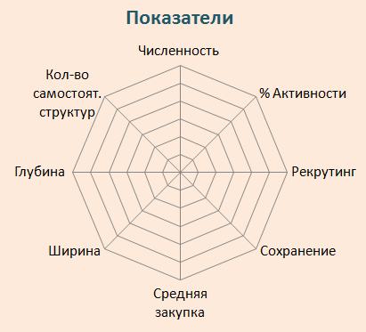
Показатели
КОЛЕСО БОНУСА
Показатели
1. Численность структуры
2. % активности
3. Рекрутинг
4. Сохранение
5. Средняя закупка
6. Ширина структуры
7. Глубина структуры
8. Количество самостоятельно работающих структур

Slide 31
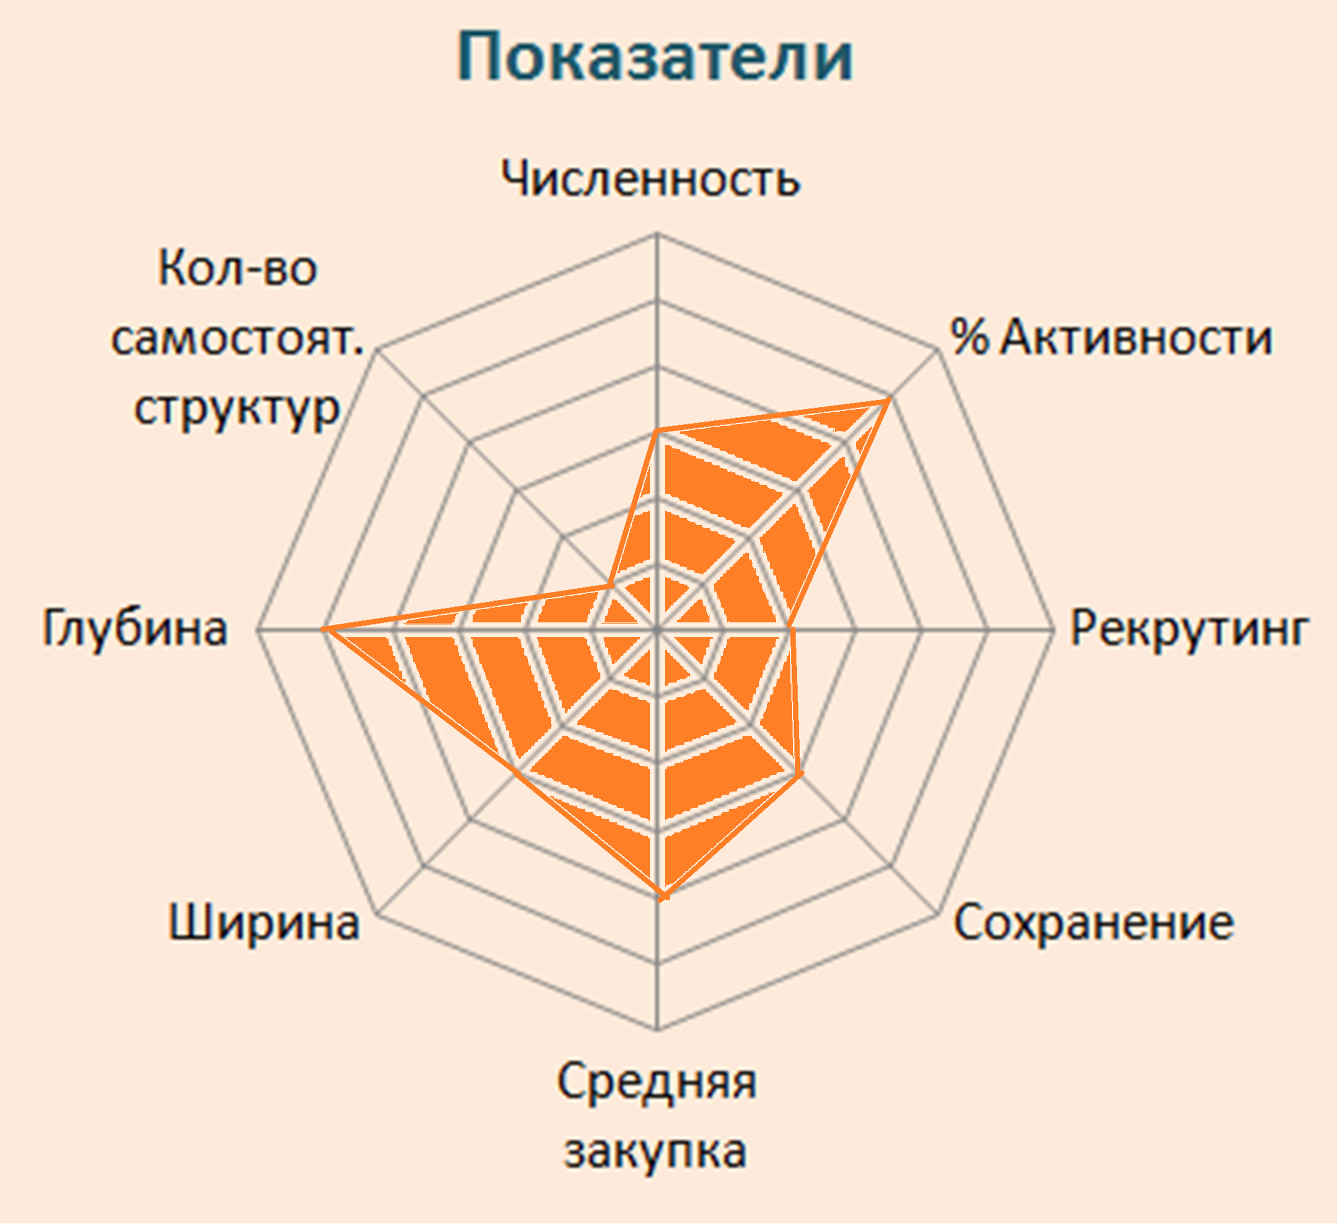
Показатели
КОЛЕСО БОНУСА
Показатели
1. Численность структуры
2. % активности
3. Рекрутинг
4. Сохранение
5. Средняя закупка
6. Ширина структуры
7. Глубина структуры
8. Количество самостоятельно работающих структур

Slide 32

Как «прокачать»? Или «Колесо Действий»
Показатели
1. Численность структуры
2. % активности
3. Рекрутинг
4. Сохранение
5. Средняя закупка
6. Ширина структуры
7. Глубина структуры
8. Количество самостоятельно работающих структур

Slide 33
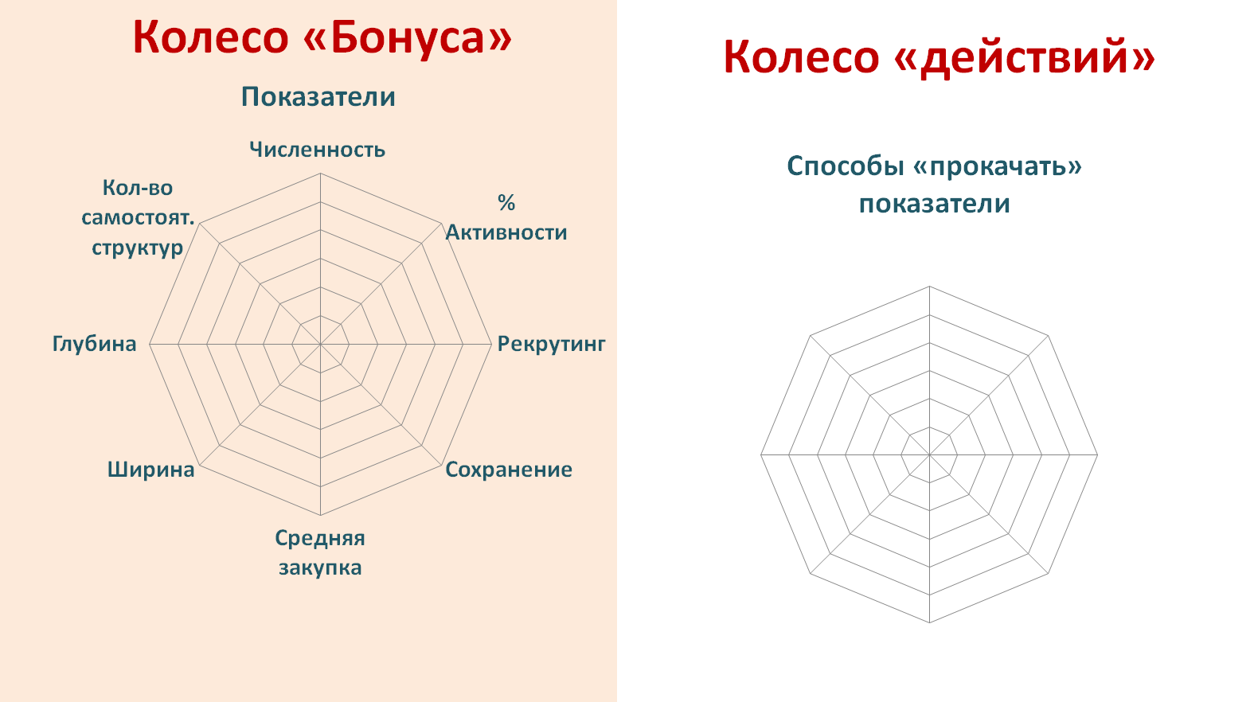

Как «Прокачать»?

Slide 34
Как «Прокачать»?
Мероприятия

Slide 35
Как «Прокачать»?
Мероприятия по продукту

Slide 36
Как «Прокачать»?
Мероприятия по бизнесу

Slide 37
Как «Прокачать»?
Мероприятия по бизнесу

Slide 38
Как «Прокачать»?
Мероприятия
Бизнес мероприятия
Продуктовые мероприятия

Slide 39
Как «Прокачать»?
Мероприятия
Бизнес мероприятия
Каково соотношение?
Посещаете / Приводите / Проводите?
Себе/Новичкам/Структуре
Каков масштаб?
Есть ли система?
Продуктовые мероприятия

Slide 40
Как «Прокачать»?
Мероприятия
Бизнес мероприятия
Продуктовые мероприятия

Slide 41
Как «Прокачать»?
Промоушены
Бизнес мероприятия
Продуктовые мероприятия

Slide 42
Как «Прокачать»?
Промоушены
Бизнес мероприятия
Бизнес промоушены
Продуктовые промоушены
Продуктовые мероприятия

Slide 43
Как «Прокачать»?
Промоушены
Бизнес мероприятия
Бизнес промоушены
Продуктовые промоушены
Продуктовые мероприятия

Slide 44
Как «Прокачать»?
Индивидуальные Промоушены
Бизнес мероприятия
Бизнес промоушены
Продуктовые промоушены
Продуктовые мероприятия

Slide 45
Как «Прокачать»?
Промоушены
Бизнес мероприятия
Бизнес промоушены
Участие Популяризация Организация Персональные Структурные Постпромоушен и т.д.
Продуктовые промоушены
Продуктовые мероприятия

Slide 46
Как «Прокачать»?
Промоушены
Бизнес мероприятия
Бизнес промоушены
Организация собственных промоушенов требует планирования и расчетов
Продуктовые промоушены
Продуктовые мероприятия

Slide 47
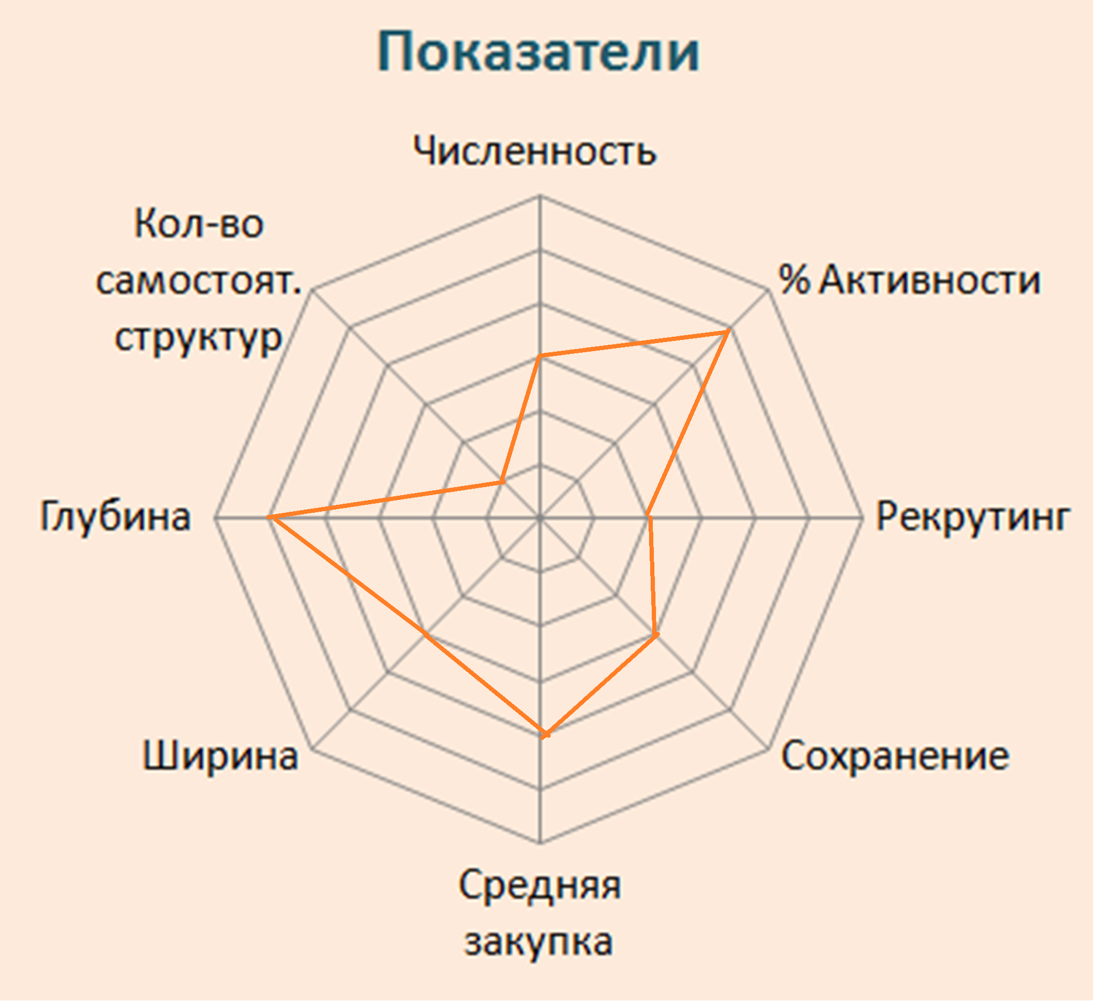
Как «Прокачать»?
Обучение
Бизнес мероприятия
Бизнес промоушены
Обучение
Продуктовые промоушены
Продуктовые мероприятия

Slide 48
Как «Прокачать»?
Обучение
Бизнес мероприятия
Бизнес промоушены
Продукции/ бизнесу Информация/ знания/навыки Прохожу Промотирую Обучаю сам Организовываю
Обучение
Продуктовые промоушены
Продуктовые мероприятия

Slide 49
Как «Прокачать»?
Как «Прокачать»?
Технологии
Бизнес мероприятия
Бизнес промоушены
Обучение
Технологии
Продуктовые промоушены
Продуктовые мероприятия

Slide 50
Как «Прокачать»?
Технологии
Бизнес мероприятия
Бизнес промоушены
Сайт АРГО Чаты АРГО Чаты производителей Собственные чаты Работа в других чатах Блоги/сообщества и т.д.
Обучение
Технологии
Продуктовые промоушены
Продуктовые мероприятия

Slide 51
Как «Прокачать»?
Саморазвитие/рост
Бизнес мероприятия
Бизнес промоушены
Обучение
Личностный рост
Технологии
Продуктовые промоушены
Продуктовые мероприятия

Slide 52
Как «Прокачать»?
Командообразование
Бизнес мероприятия
Бизнес промоушены
Командо образование
Обучение
Личностный рост
Технологии
Продуктовые промоушены
Продуктовые мероприятия

Slide 53
Как «Прокачать»?
Индивидуальные решения
Бизнес мероприятия
Бизнес промоушены
Командо образование
Обучение
Личностный рост
Технологии
Продуктовые промоушены
Продуктовые мероприятия

Slide 54

Бизнес мероприятия
Бизнес промоушены
Корпоративная культура/этика
Обучение
Личностный рост
Технологии
Продуктовые промоушены
Продуктовые мероприятия

Slide 55
Бизнес мероприятия
Бизнес промоушены
Корпоративная культура/этика
Обучение
Личностный рост
Технологии
Продуктовые промоушены
Продуктовые мероприятия

Slide 56
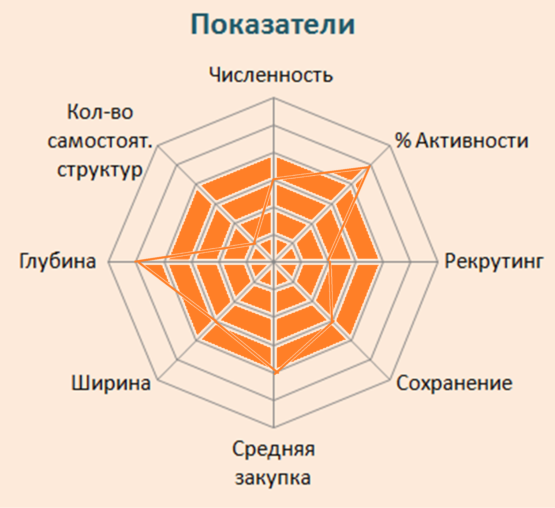
Бизнес мероприятия
Бизнес промоушены
Корпоративная культура/этика
Обучение
Личностный рост
Технологии
Продуктовые промоушены
Продуктовые мероприятия

Slide 57
Пример расчета
Дано:
Структура 1000 чел Рекрутинг + 50 чел Сохранение/Выбывание – 50 чел По итогу остается 1000 чел
Активность 22%
Средняя покупка 176 PV
Самостоятельных веток 2
Итого ОО = 1000*22%*176 = 38 720 PV
Бонус: 115 560 р.

Slide 58
Пример расчета
Дано:
Структура 1000 чел Рекрутинг + 50 чел Сохранение/Выбывание – 50 чел По итогу остается 1000 чел
Активность 22%
Средняя покупка 176 PV
Самостоятельных веток 2
Итого ОО = 1000*22%*176 = 38 720 PV
Бонус: 115 560 р.
Цель: увеличить значение показателей на 6%
Рекрутинг +10 (т.е. 60 чел) Сохранение +1 мес. В итоге структура 1060 чел (+6%)
Активность +6% = 23,3%
Средняя покупка +6% = 187 PV
Самостоятельных веток 2
Итого OO = 1060*23,3%*187 = 46 185 PV
Бонус: 150 230 р. (+30%) (разброс в интервале ~ 120-165 тыс.)

Slide 59
Пример расчета
Дано:
Структура 1000 чел Рекрутинг + 50 чел Сохранение/Выбывание – 50 чел По итогу остается 1000 чел
Активность 22%
Средняя покупка 176 PV
Самостоятельных веток 2
Итого ОО = 1000*22%*176 = 38 720 PV
Бонус: 115 560 р.
Цель: увеличить значение показателей на 6%
Рекрутинг +10 (т.е. 60 чел) Сохранение +1 мес. В итоге структура 1060 чел (+6%)
Активность +6% = 23,3%
Средняя покупка +6% = 187 PV
Самостоятельных веток 2
Итого OO = 1060*23,3%*187 = 46 185 PV
Бонус: 150 230 р. (+30%) (разброс в интервале ~ 120-165 тыс.)
Как?
Промоушен на подписание
Работа с неактивными
Мероприятия по продукции
Презентации
Мероприятия по бизнесу
Обучение способам работы
Мотивационный «выезд» команды

Slide 60
Пример расчета
Дано:
Структура 1000 чел Рекрутинг + 50 чел Сохранение/Выбывание – 50 чел По итогу остается 1000 чел
Активность 22%
Средняя покупка 176 PV
Самостоятельных веток 2
Итого ОО = 1000*22%*176 = 38 720 PV
Бонус: 115 560 р.
Цель: увеличить значение показателей на 6%
Рекрутинг +10 (т.е. 60 чел) Сохранение +1 мес. В итоге структура 1060 чел (+6%)
Активность +6% = 23,3%
Средняя покупка +6% = 187 PV
Самостоятельных веток 2
Итого OO = 1060*23,3%*187 = 46 185 PV
Бонус: 150 230 р. (+30%) (разброс в интервале ~ 120-165 тыс.)
Как?
Промоушен на подписание
Работа с неактивными
Мероприятия по продукции
Презентации
Мероприятия по бизнесу
Обучение способам работы
Мотивационный «выезд» команды

Slide 61
Пример расчета
Дано:
Структура 1000 чел Рекрутинг + 50 чел Сохранение/Выбывание – 50 чел По итогу остается 1000 чел
Активность 22%
Средняя покупка 176 PV
Самостоятельных веток 2
Итого ОО = 1000*22%*176 = 38 720 PV
Бонус: 115 560 р.
Цель: увеличить значение показателей на 6%
Рекрутинг +10 (т.е. 60 чел) Сохранение +1 мес. В итоге структура 1060 чел (+6%)
Активность +6% = 23,3%
Средняя покупка +6% = 187 PV
Самостоятельных веток 2
Итого OO = 1060*23,3%*187 = 46 185 PV
Бонус: 150 230 р. (+30%) (разброс в интервале ~ 120-165 тыс.)
Как?
Промоушен на подписание
Работа с неактивными
Мероприятия по продукции
Презентации
Мероприятия по бизнесу
Обучение способам работы
Мотивационный «выезд» команды

Slide 62
Пример расчета
Дано:
Структура 1000 чел Рекрутинг + 50 чел Сохранение/Выбывание – 50 чел По итогу остается 1000 чел
Активность 22%
Средняя покупка 176 PV
Самостоятельных веток 2
Итого ОО = 1000*22%*176 = 38 720 PV
Бонус: 115 560 р.
Цель: увеличить значение показателей на 6%
Рекрутинг +10 (т.е. 60 чел) Сохранение +1 мес. В итоге структура 1060 чел (+6%)
Активность +6% = 23,3%
Средняя покупка +6% = 187 PV
Самостоятельных веток 2
Итого OO = 1060*23,3%*187 = 46 185 PV
Бонус: 150 230 р. (+30%) (разброс в интервале ~ 120-165 тыс.)
Как?
Промоушен на подписание
Работа с неактивными
Мероприятия по продукции
Презентации
Мероприятия по бизнесу
Обучение способам работы
Мотивационный «выезд» команды

Slide 63
Что именно делать?
Темы, которые будут затронуты в ходе форума:
Организация системы обучения структуры
Технологии и акции для увеличения результатов
Как организовать работу с партнерами
Как отладить командную работу
Промоушены и планирование работы
Как работать с результатами
Вовлечение через продукт и аргонизация
Промоушены и мотивация
Корпоративные ценности
Новые источники теплых контактов

Slide 64
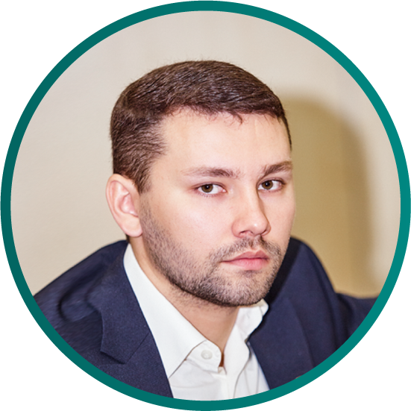
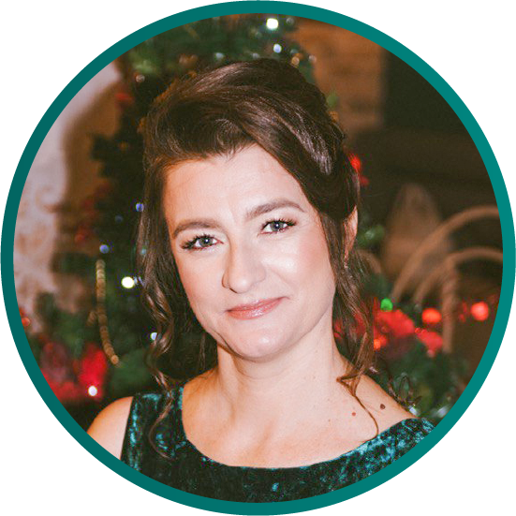

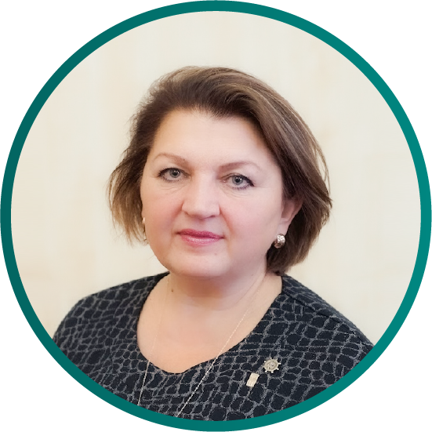
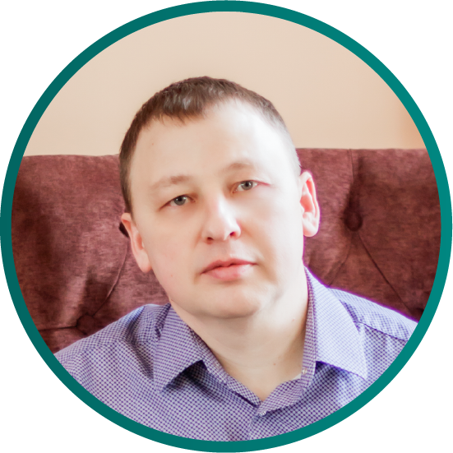



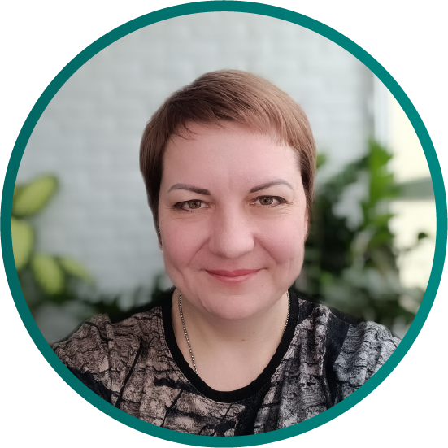



Что именно делать?

Slide 65
КОЛЕСО БОНУСА
ПРОКАЧАЙТЕ
НАКАЧАЙТЕ

Slide 66
КОЛЕСО БОНУСА
Чем больше ваш заработок в АРГО – тем больше здоровых людей вокруг

Slide 67
КОЛЕСО БОНУСА
Спасибо за внимание!
Да пребудут с вами команда и бонус!

Slide 68


СПАСИБО ЗА ВНИМАНИЕ!

